Slide 1
Вас приветствует кружок «Ментальная арифметика» МАДОУ «Детский сад № 42» Руководитель: Волгапкина Татьяна Михайловна.
Направленность программы кружка: Социально-педагогическая.
Цель программы кружка:
Тренировка мозга для максимальной скорости восприятия и обработки любой информации.

Slide 2
В результате освоения программы воспитанники будут:
Знать:
- понятия: цифра, число, разряд, сложение, вычитание;
- арифметические знаки (числа от 1 до 100 , знак «+», «-»).
Владеть:
- навыками продуктивного сотрудничества и здорового образа жизни.
пассивным и активным словарным запасом;
- самодисциплиной и самостоятельностью.
Уметь:
- работать со счетами ( абакусом), считая двумя руками одновременно;
- совершать арифметические действия на абакусе и ментально («+», «-»);
-выполнять задания усложненного уровня: упражнения на развитие логического мышления;
- свободно ориентироваться в числовом ряду в пределах 100;
- ориентироваться в своей системе знаний: отличает новое от уже известного с помощью педагога;
-нестандартно мыслить;
- перерабатывать полученную информацию: сравнивать и группировать такие математические объекты, как числа, числовые выражения, равенства, неравенства, плоские геометрические фигуры.

Slide 3
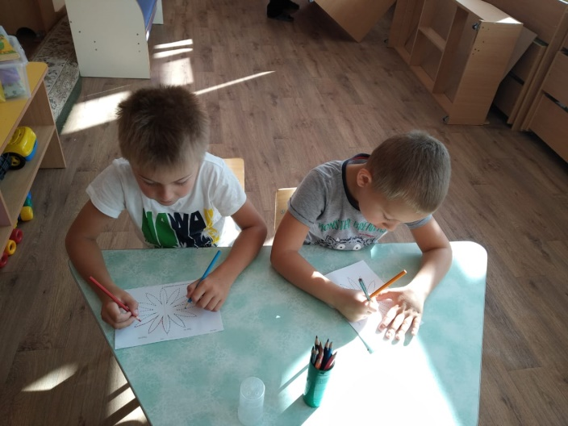
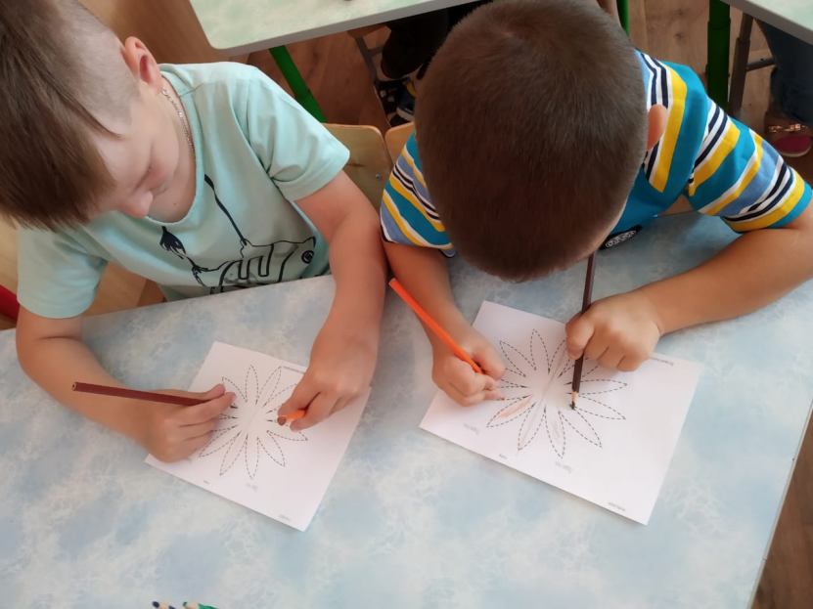
Считается, что каждое из полушарий человеческого мозга отвечает за свои направления. Так, правое позволяет развить творчество, образное восприятие и мышление. Левое полушарие в ответе за логическое мышление. Деятельность полушарий активизируется в тот момент, когда человек начинает работать руками. Если активна правая рука, то начинает работать левое полушарие. И наоборот. Человек, работающий левой рукой, способствует активизации работы правого полушария. Достигнуть таких результатов возможно при выполнении математических операций на Абакусе обеими руками.

Slide 4
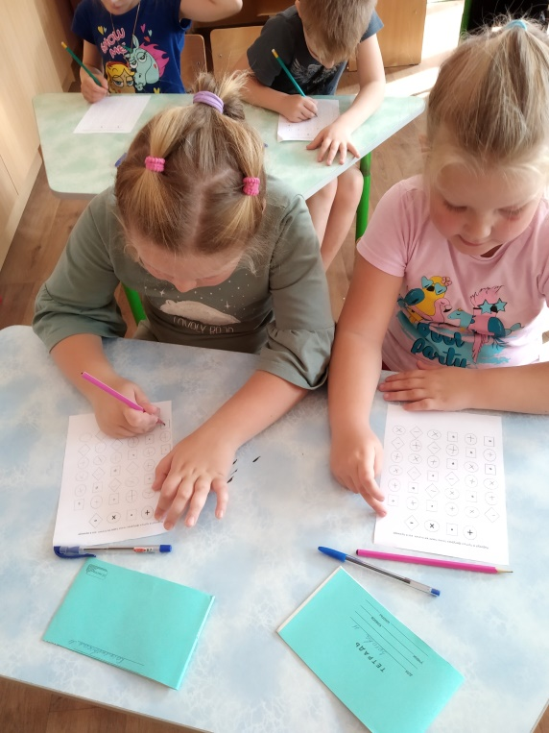
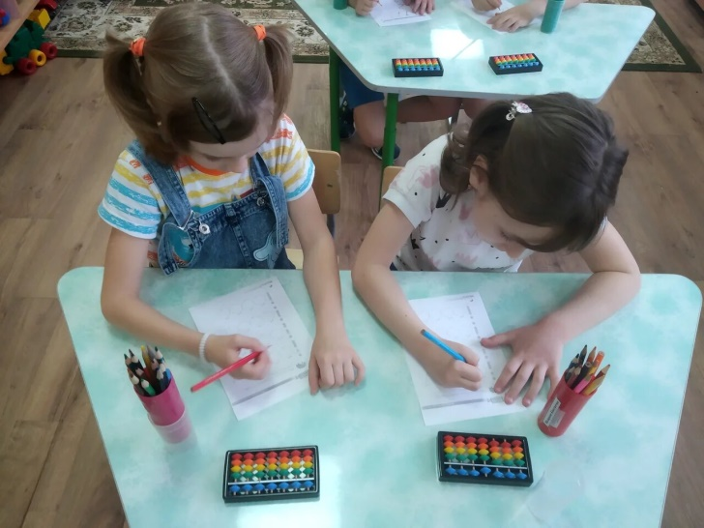
Данная программа является адаптированной̆ для детей̆ 6-7-летнего возраста независимо от наличия у них специальных навыков. Ведущая идея данной программы – развитие способностей, творческого потенциала каждого ребенка и его самореализации. Задания построены «от простого к сложному». Каждое занятие наполнено арифметическими заданиями занимательного характера.

Slide 5
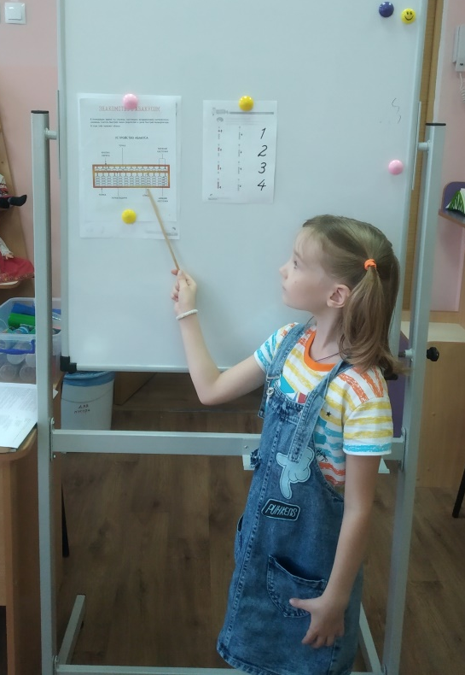
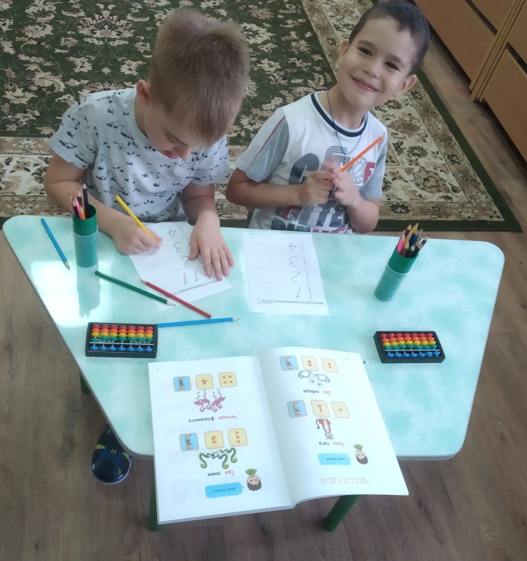
Отличительная особенность данной программы состоит в последовательном и дифференцированном изучении материала по соответствующим модулям (первый и второй год обучения).

